Slide 1

NIŞANTAŞI ÜNIVERSITESI · 02.04.2026
UYAP 2.0 ve Prosedürel Uyum Muhafızı
Yapay Zekâ Destekli Adalet Dönüşümü
Mehmet ALBAYRAK · Nişantaşı Üniversitesi Yapay Zekâ Bölümü

Slide 2
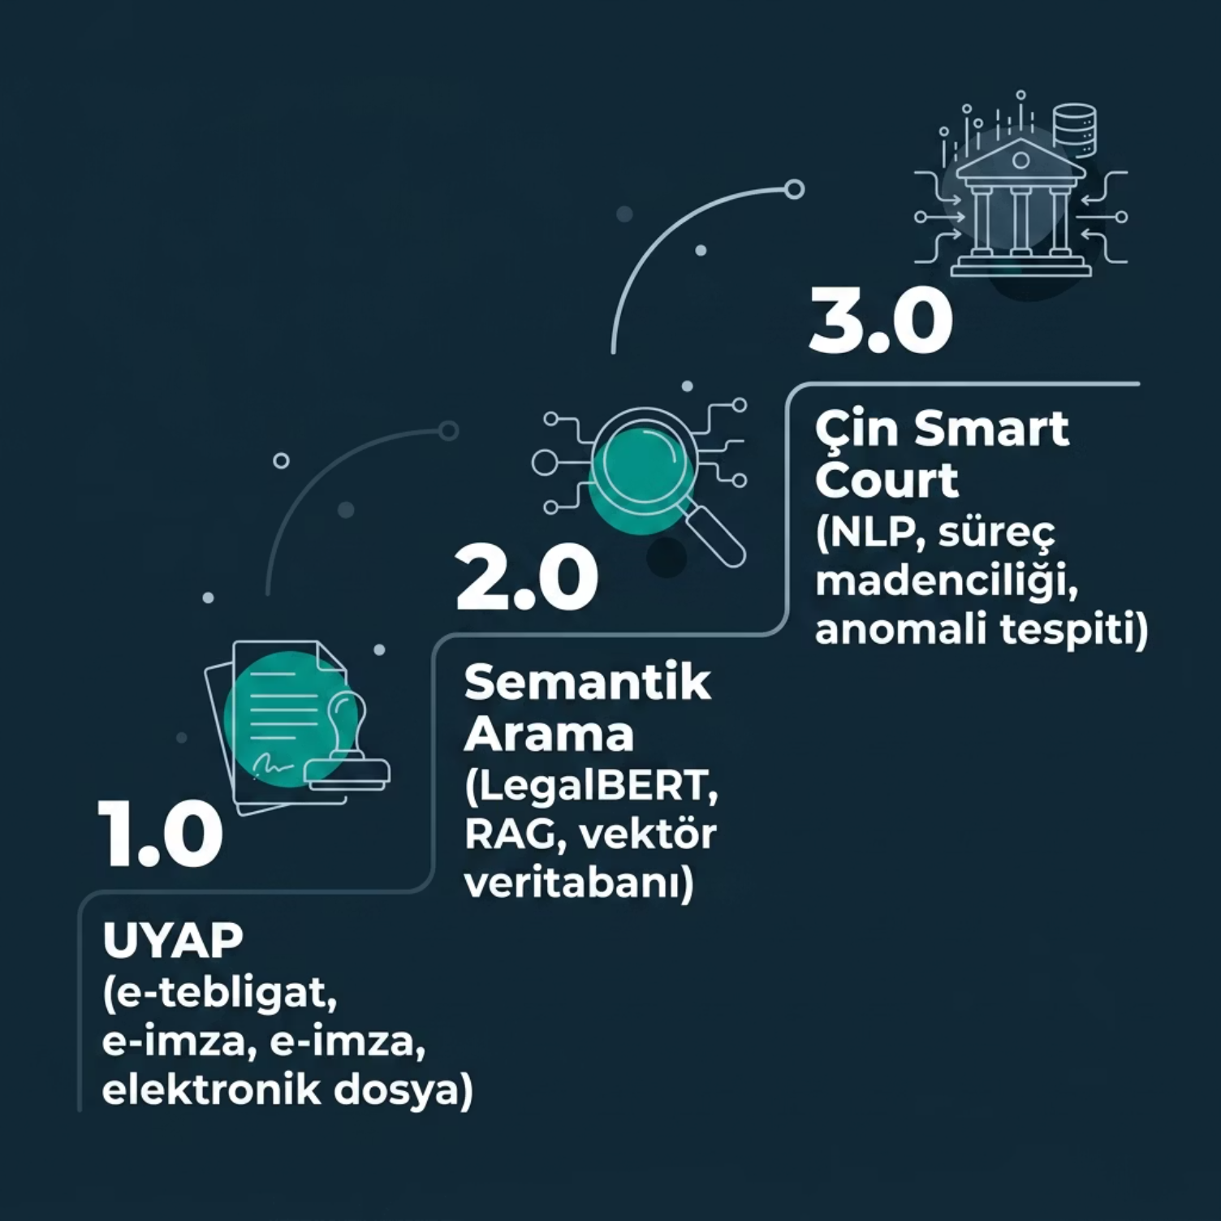


LITERATÜR TARAMASI
Son 3 Yılda Yargıda Yapay Zekâ
Küresel Gelişmeler
AB AI Act (2024): Yargı sistemleri "yüksek riskli AI" kategorisinde
CEPEJ Etik Şartı: 5 temel ilke, insan denetimi zorunlu
Legal NLP: LegalBERT, CaseHOLD, RAG mimarisi
Süreç Madenciliği: Yargı süreçlerine anomali tespiti uygulanmaya başlandı
Proje Açığı: Türkçe hukuk alanında olgun bir Legal NLP modeli veya usul denetimi modülü henüz bulunmamaktadır.

Slide 3
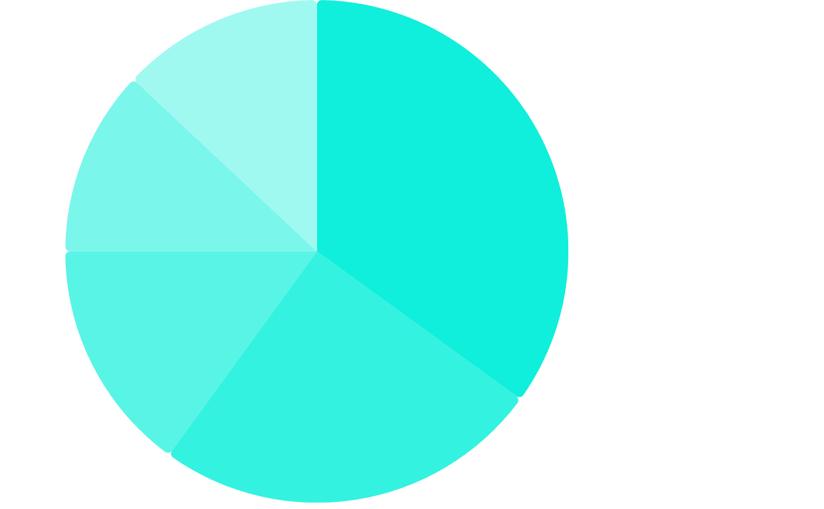
VERI ANALIZI
Veri Kümesinin Analizi
Veri Kaynakları
Yıllık ~12 milyon dava dosyası (PDF/UDF)
~500 bin Yargıtay kararı + mevzuat metinleri
Olay günlükleri: işlem sırası, zaman damgaları, kullanıcı ID
İcra Davaları·35%
·35%
·
Tazminat Davaları·25%
·25%
·
Kira Davaları·15%
·15%
·
Asliye Hukuk·12%
·12%
·
Temel Sorunlar
Diğer Dava Türleri·13%
·13%
·
Eksik Değerler: OCR hataları, boş metadata alanları
Dengesizlik: Usul ihlalleri <%1; asliye hukuk baskın
KVKK Uyumlu Anonimleştirme: k-anonimlik (k=5) + diferansiyel gizlilik (ε=0.1)

Slide 4
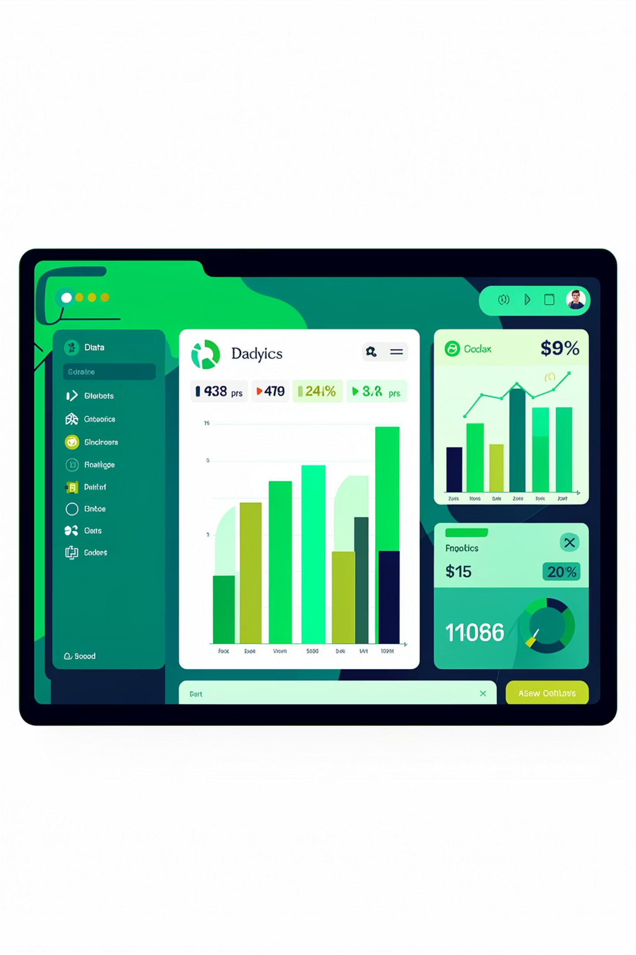
BASELINE SONUÇLARI
Mevcut Durum: Performans Kıyaslaması
%38
Precision@10
Mevcut UYAP SQL arama
%42
Recall@10
Mevcut UYAP SQL arama
45
Dakika
Ortalama emsal bulma süresi
%62
Recall@10
Finetune edilmemiş BERTurk
Mevcut UYAP'ın anahtar kelime tabanlı araması %42 Recall@10 seviyesinde kalmaktadır. Genel amaçlı BERTurk modeli bile bu değeri %62'ye taşımaktadır; ancak hukuk alanına özel ince ayar yapılmadığı sürece yeterli değildir. Temel hedefimiz: alan-özgü model ile Recall@10 ≥ %75.

Slide 5
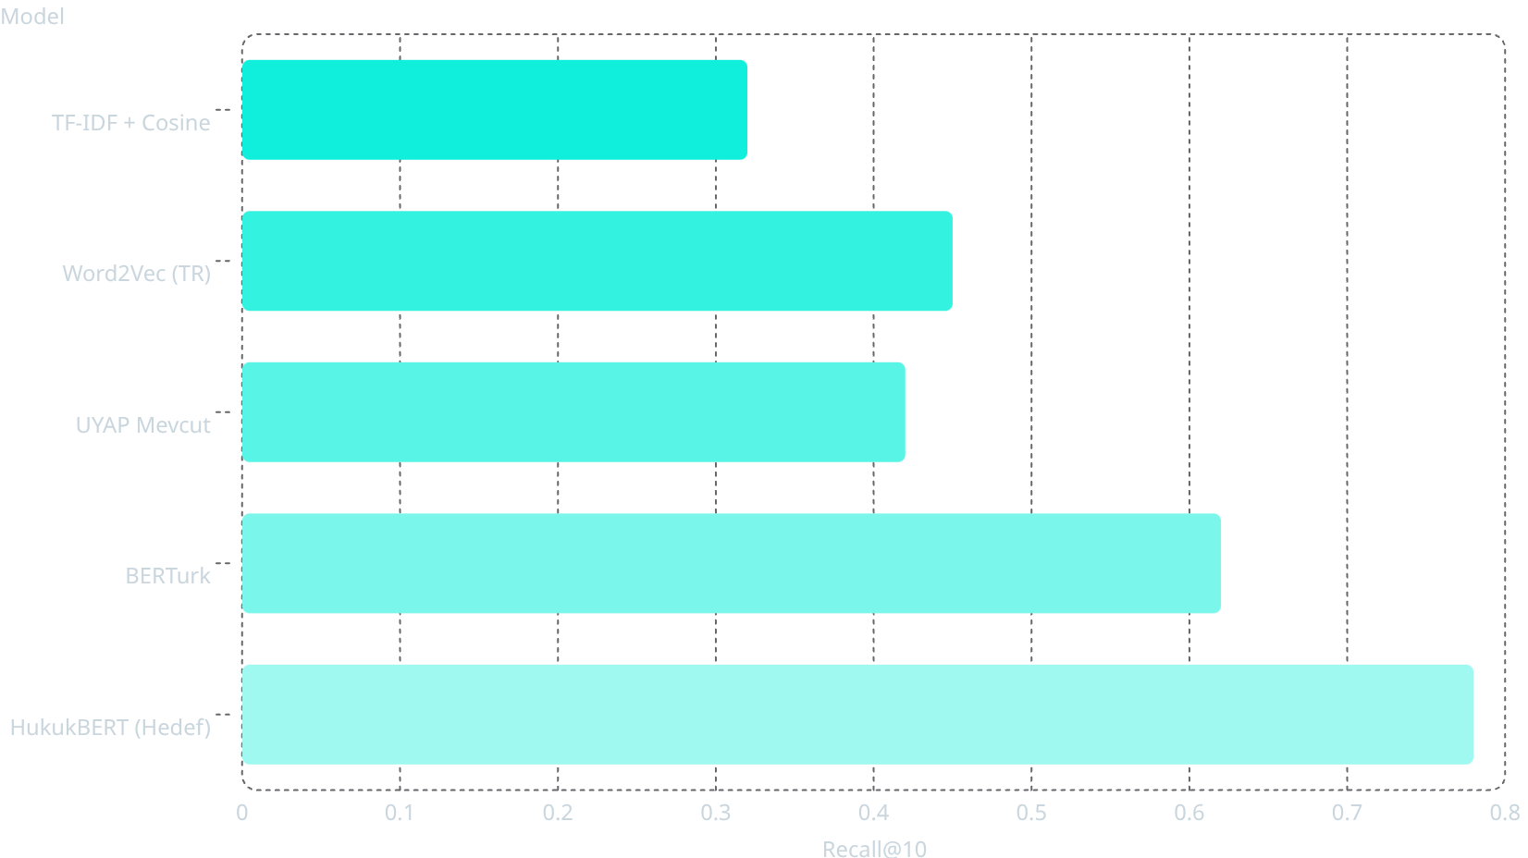

MODEL KARŞILAŞTIRMASI
Model Performans Karşılaştırması: Recall@10
Temel Bulgular
Semantik arama olmadan doğru emsal bulmak mümkün değildir. Mevcut UYAP sistemi, en basit TF-IDF modelinden bile daha düşük performans sergilemektedir.
TF-IDF: Anlamsal ilişki kuramaz, yalnızca kelime eşleşmesi
BERTurk: Genel Türkçe modeli; hukuk terminolojisinde yetersiz
HukukBERT (Hedef): 500K+ Yargıtay kararı ile finetuning → %78 Recall
Açık kaynaklı kütüphaneler: Hugging Face Transformers, PM4Py, Scikit-learn, Milvus

Slide 6
MIMARI
UYAP 2.0: Katmanlı Sistem Mimarisi
01
02
03
Veri Katmanı
NLP / Örüntü Tanıma Katmanı
Temsil ve İndeks Katmanı
Anonimleştirilmiş UYAP verisi + Yargıtay kararları + mevzuat
OCR, Türkçe Legal NER, paragraf bölütleme, HukukBERT
Embedding'ler Milvus vektör DB'de, ilişkiler Neo4j bilgi grafiğinde
04
05
RAG Karar Destek Katmanı
Prosedürel Uyum Muhafızı
Sorgu → embedding → vektör arama → finetuned LLM → kaynaklı yanıt
Kural motoru + Süreç madenciliği + Anomali tespiti → 3 seviyeli risk aksiyonu

Slide 7

ÖZGÜN KATKI
Prosedürel Uyum Muhafızı
Sistemin en yenilikçi bileşeni: usul hatalarını proaktif olarak engelleyen modül.
Kural Motoru (Drools)
Süreç Madenciliği (PM4Py)
HMK, CMK, Tebligat Kanunu'na dayalı zorunlu kontroller. Tebligat yoksa → Hard Stop.
Normatif süreç modeli ile gerçek akış karşılaştırması. Sapmalar otomatik tespit edilir.
Anomali Tespiti
Isolation Forest + LSTM-Autoencoder ile olağandışı işlem süreleri ve sıra hataları yakalanır.

Slide 8
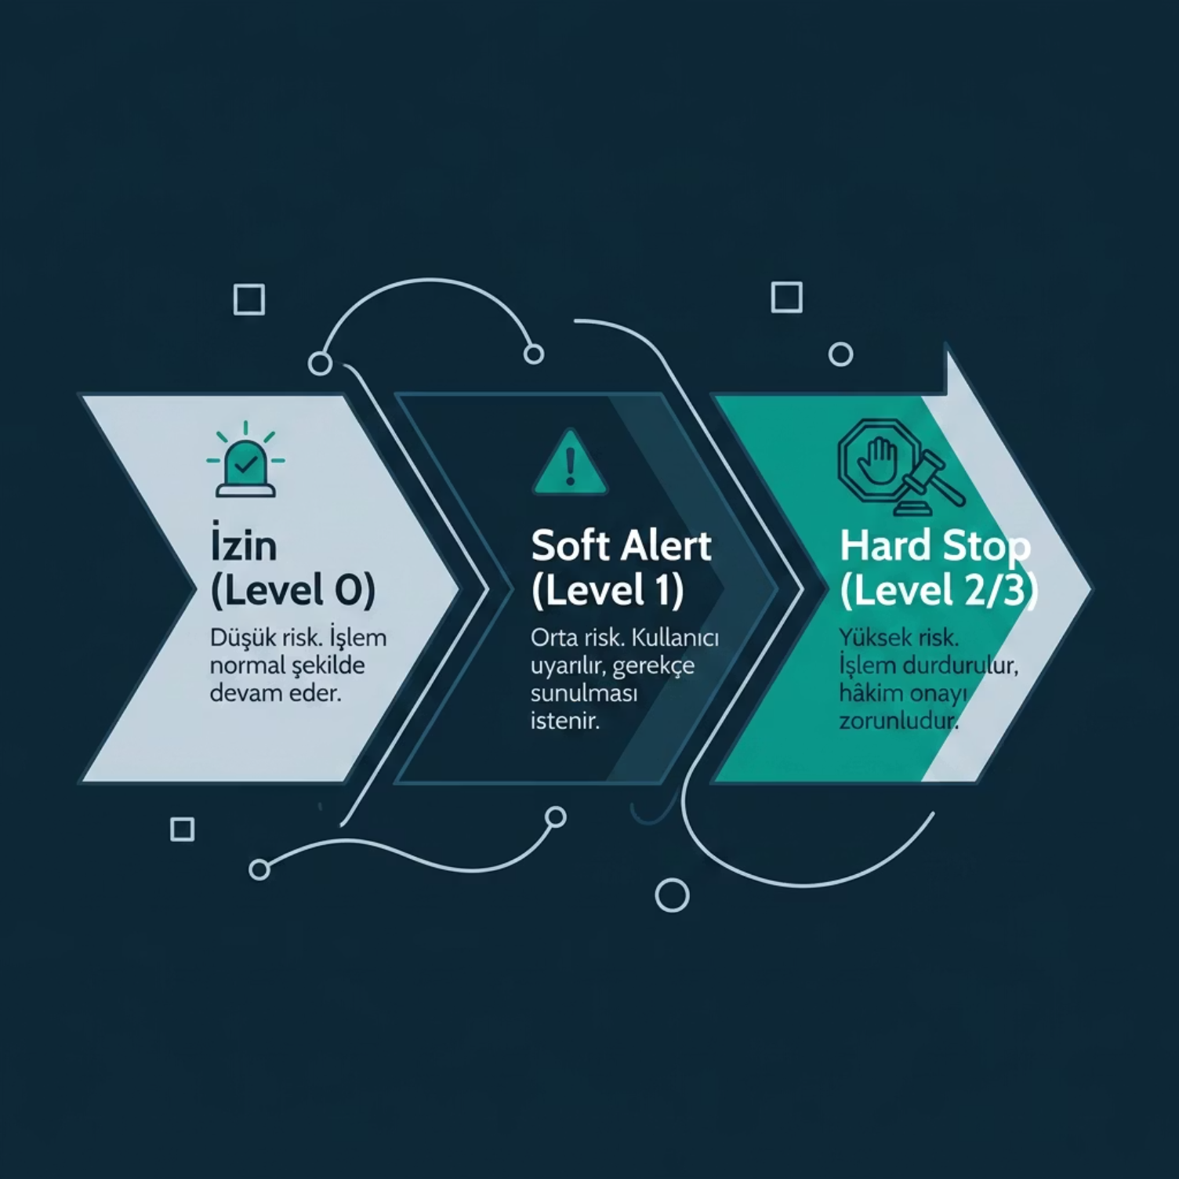

RISK YÖNETIMI
Üç Seviyeli Risk Aksiyon Sistemi
İşleyiş Prensibi
Her prosedürel işlem risk skoru ile değerlendirilir. Sistem yalnızca uyarı vermekle kalmaz; yüksek riskte işlem akışını otomatik olarak durdurur ve hâkimden gerekçeli onay talep eder.
Tebligat yapılmadan duruşma açılamaz → Hard Stop
Süre ihlali tespit edilirse → Soft Alert + gerekçe zorunluluğu
Çelişkili karar deseni → Anomali raporu + insan denetimi
"Bu sistem sadece öneri vermez, hatalı yargı sürecini durdurur."

Slide 9
PROJE TAKVIMI
12 Aylık Ar-Ge Yol Haritası
Ay 1–3
1
Veri Hazırlığı & KVKK Uyumu: Olay logları, k-anonimleştirme pipeline'ı
2
Ay 2–5
HukukBERT Geliştirme: 500K+ Yargıtay kararı ile finetuning, NER ve sınıflandırma
Ay 4–7
3
RAG Karar Destek Hattı: Milvus vektör DB, Llama-3-8B instruction tuning, XAI entegrasyonu
4
Ay 5–9
Prosedürel Uyum Muhafızı: Kural kataloğu, PM4Py süreç modelleri, anomali modeli eğitimi
Ay 10–12
5
Pilot Uygulama: İcra dairelerinde randomize kontrollü deney, KPI değerlendirmesi

Slide 10
BEKLENEN SONUÇLAR
Hedeflenen Etki ve Sonuçlar
%75
%95
Recall@10 Hedefi
Anomali Yakalama
Semantik arama performansı (mevcut: %42)
Prosedürel hata tespit recall oranı
%90
8h
Zaman Tasarrufu
Haftalık Tasarruf
Emsal bulma süresi: 45 dk → 5 dk
Hâkim ve katip iş yükünde azalma
Proje, yapay zekâyı karar veren değil, hatayı engelleyen bir sistem olarak konumlandırır. CEPEJ ilkeleri teknik kontrollerle eşleştirilmiş; XAI ile her öneri açıklanabilir ve denetlenebilir kılınmıştır. Nihai karar her zaman hâkimde kalır.
Teşekkür: Danışman Dr. Öğr. Üyesi Ali ÖZKURT, Nişantaşı Üniversitesi Yapay Zekâ Bölümü ve UYAP veri paylaşımında katkı sağlayan adalet personeli.
📧 mehmet.albayrak@nisantasi.edu.tr

